Slide 1

Электронный корпус хакасского языка
Дмитрий Батов
Мирон Крылов
Кирилл Денисов

Slide 2
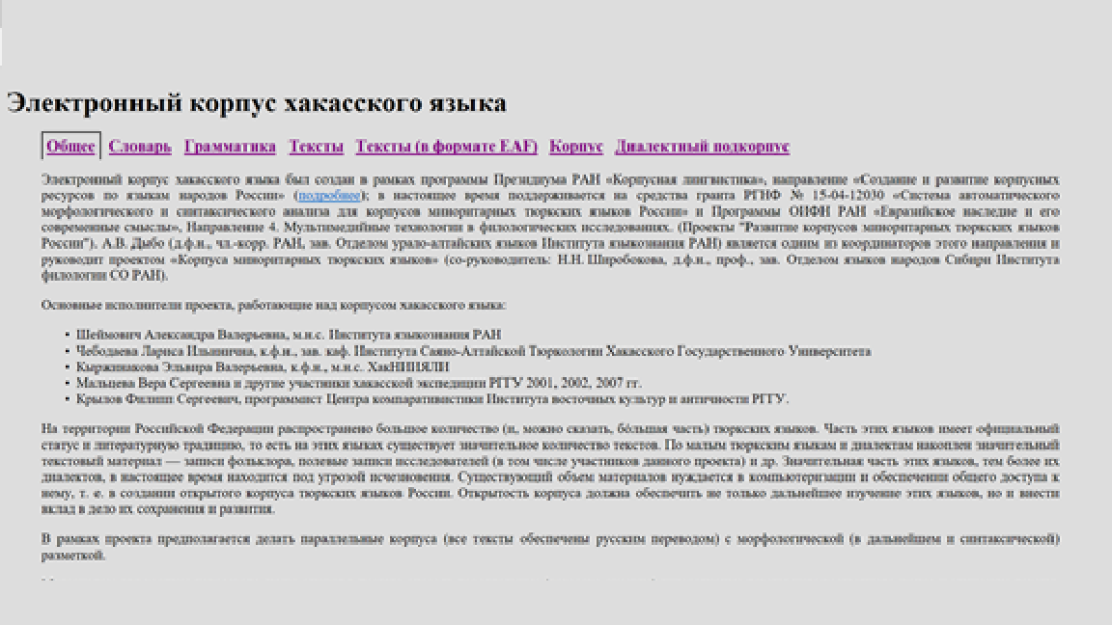
Дизайн
Достоинства
Не яркий, не режет глаз
Привычное оформление сайта
Удобная структура ресурса
Недостатки
Не всегда удачная цветовая гамма
Плохая оптимизация для мобильных устройств

Slide 3
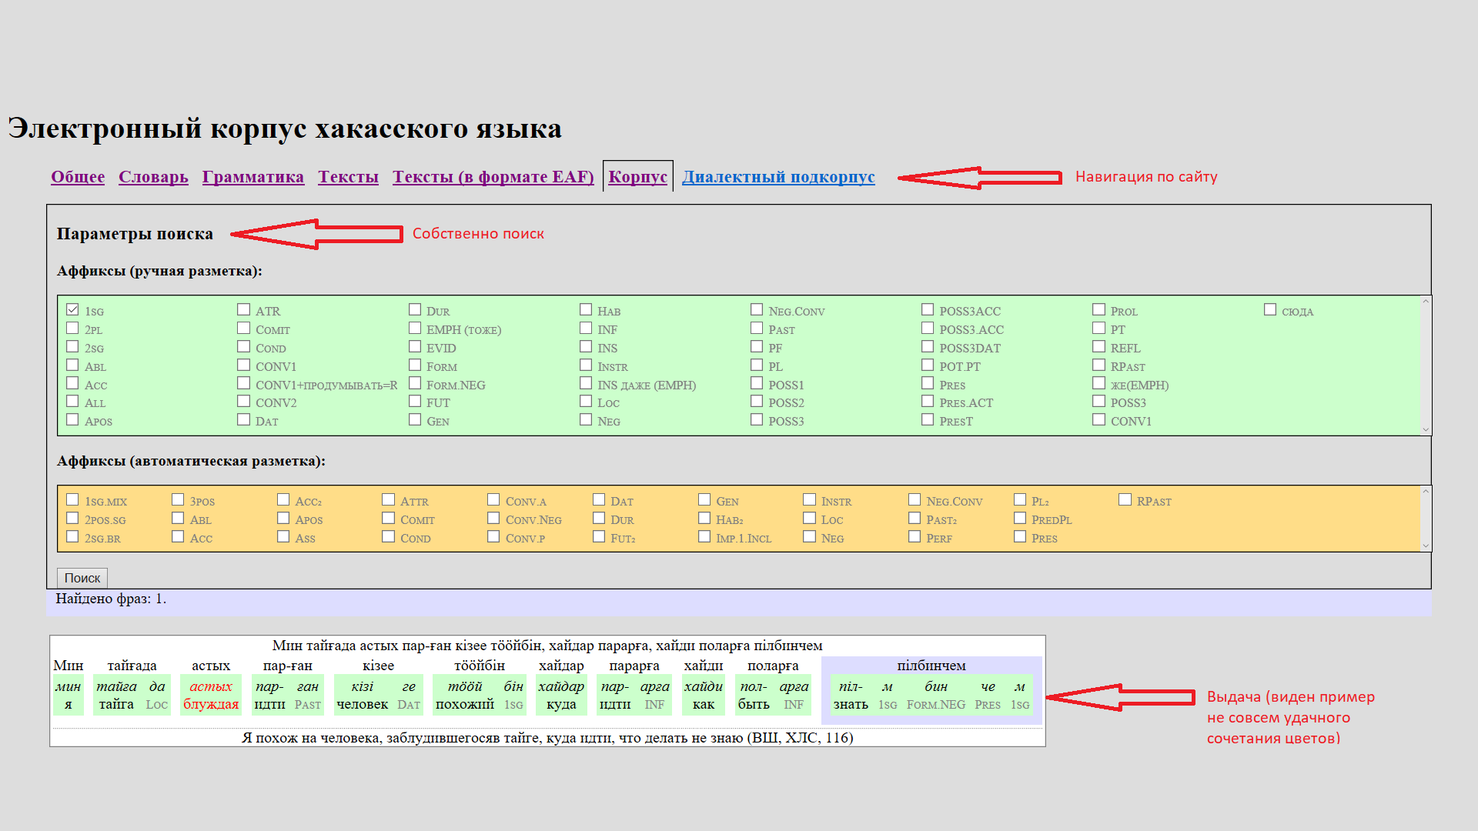
Первый взгляд на ресурс
Ресурс легко найти
Форма поиска простая, но поиск ведется только по грамматическим категориям
Нет специализированных инструкций и видеохелпов
Внутри самого ресурса обширные описания различных грамматических значений
Поиск почти всегда интуитивно понятен

Slide 4
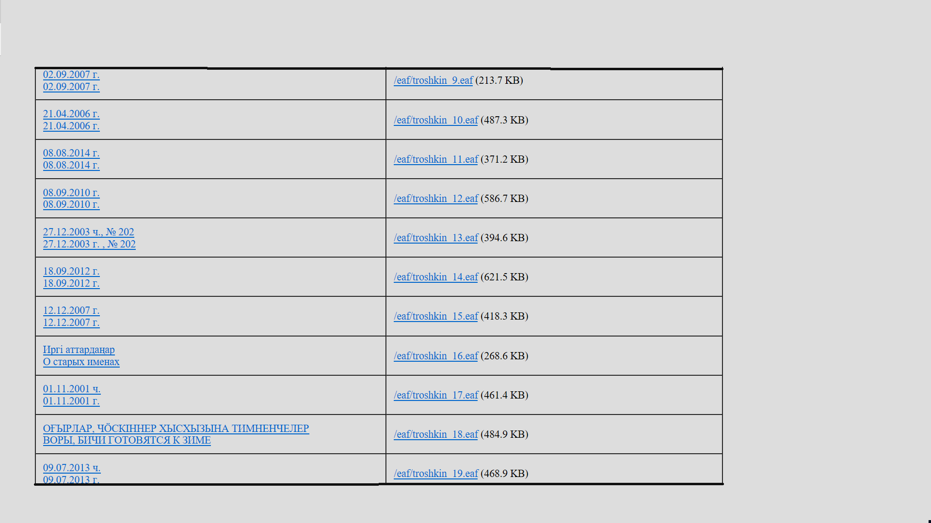
Функционал. Состав текстов
Всего около 150 тысяч словоупотреблений.
Небольшая подборка текстов.
Есть диалектный подкорпус с 1 записью 2009 года.
Отсутствует разделение по типам текстов.

Slide 5
Функционал. Особенности доступа
Доступен онлайн без регистрации и смс
Есть возможность скачивания текстов, но только в формате EAF
Работает быстро по сравнению с НКРЯ, но некоторые элементы могут загружаться долго

Slide 6
Функционал. Слои разметки
Литературные тексты
Орфография
Деление на морфемы
Глоссирование
Перевод
Диалектный подкорпус
Орфография
Деление на морфемы
Глоссирование
Перевод
Транскрипция
Звук

Slide 7
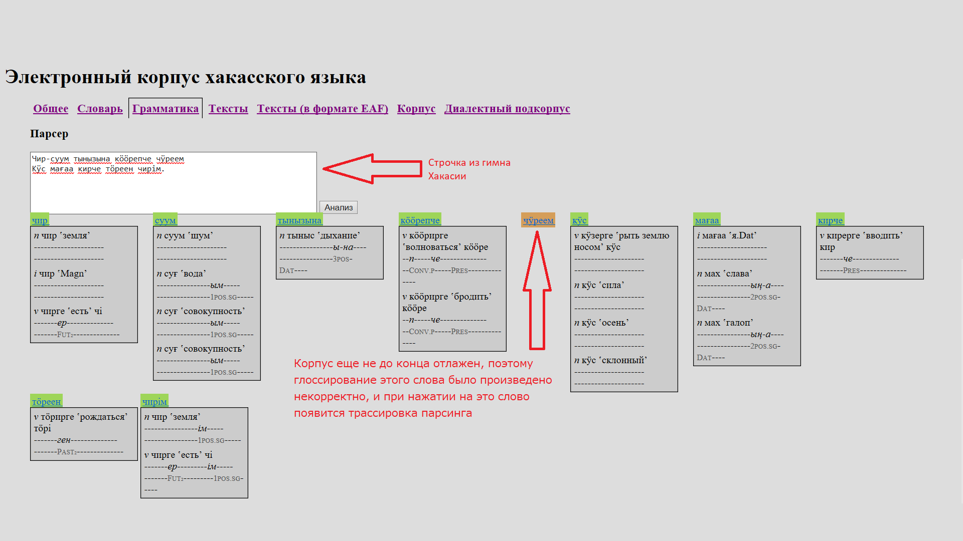
Функционал. Возможности использования
Искать можно только употребление граммемы или совокупности нескольких. Поиск сделан не очень качественно, но разработчики обещают усовершенствования, стремятся достичь уровня функциональности НКРЯ.
Так же есть автоматический грамматический анализатор, который глоссирует хакасские слова (если вбить фразу, то анализатор глоссирует каждое слов по отдельности)
Notes:
Полuан на кiзi пос паза тиy тjрiпче паза тиy постыy синiн пiлiнгенiн паза тjрелерiнiyде полча.

Slide 8
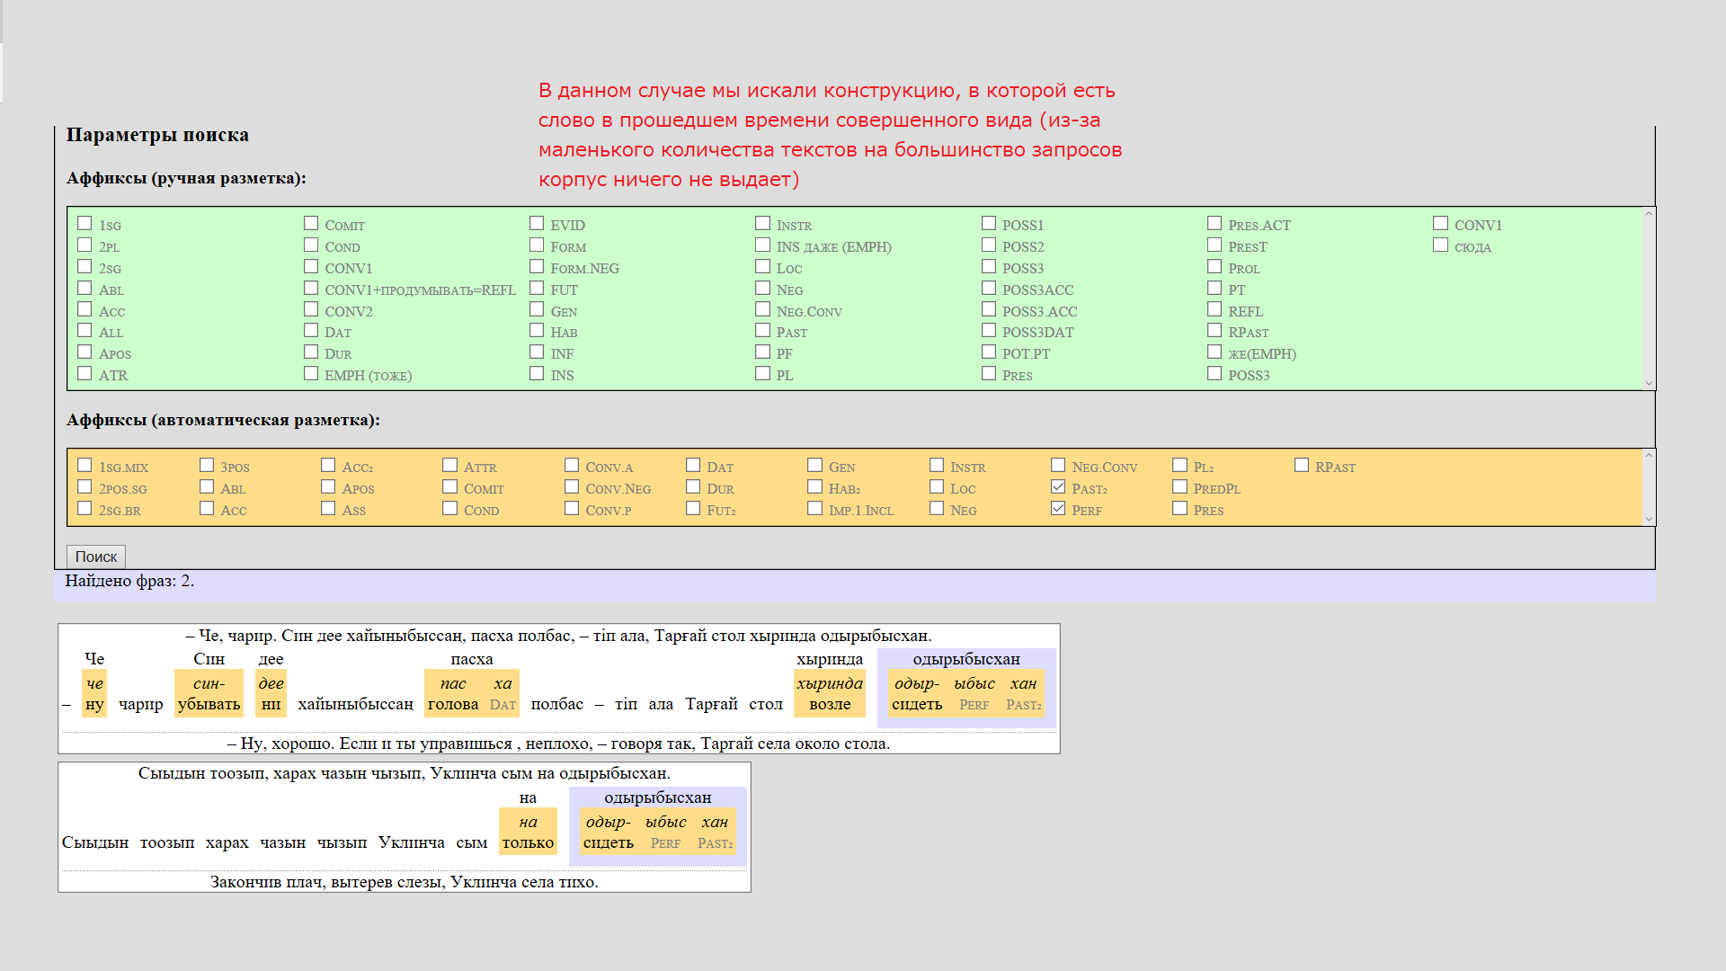
Функционал. Примеры поиска.

Slide 9
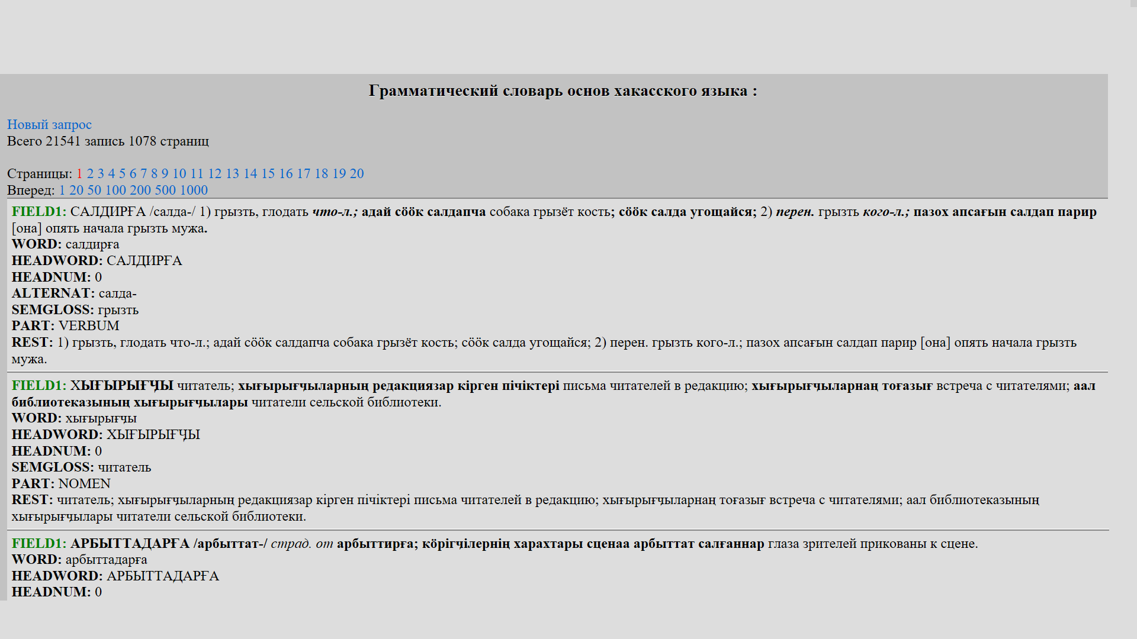
Дополнительные возможности ресурса

Slide 10
Спасибо за внимание!

